Slide 1


IoT 기반 운전 보조 시스템
Driving assistance system based on IoT
학번 2012150022 이름 박 찬 지도교수 : 최진구 교수님
학번 2012152003 이름 구삼열 지도교수 : 최진구 교수님
학번 2013156023 이름 설현관 지도교수 : 최진구 교수님
학번 2015152017 이름 송현화 지도교수 : 최진구 교수님
Notes:
http://www.flaticon.com/packs/business-set-2

Slide 2
CONTENTS
1
2
3
4
5
6
7
8
종합설계 개요
관련 연구 및 사례
시스템 수행 시나리오
시스템 구성도
개발 환경 및 개발 방법
업무 분담
종합설계 수행일정
필요기술 및 참고문헌

Slide 3
1
종합설계 개요
연구 개발 배경
교통사고 발생 억제
→ 운전자의 운전습관을 개선하여 안전운전 도모
계속해서 상승하는 국제 유가
→ 연비운전을 통해 차량 유지비 절감

Slide 4
1
종합설계 개요
연구 개발 배경
운행 기록 및 유지비용을 한눈에 보기 어려움
스마트폰 App을 이용해 한눈에 확인 가능
대기오염과 미세먼지
음성인식과 음성지원을 통해 차량 공기, 주행정보 모니터링

Slide 5
2
관련 연구 / 사례
관련 기술명 | 내 용
Blue Link | 현대 자동차에서 제공하고 있는 차량관리 서비스 원격제어 : 공조장치, 도어, 위치, 차량상태 차량 관리 : 차량진단, 월간 리포트, 운행정보
T-Map | SKT에서 제공하고 있는 네비게이션 어플리케이션 네비게이션의 기능 뿐만 아니라 운전자의 운전습관을 분석, 점수화
Toque | OBD2와 ELM327을 이용한 차량 진단 어플리케이션 차량 정보(RMP, 속도, 0-100km/h, 온도 등) 및 주행 정보를 제공하는 어플리케이션

Slide 6






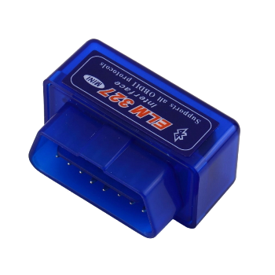

3
수행 시나리오
Web Server / DB
Smart Phone
Raspberry Pi
EML327
User

Slide 7





3
수행 시나리오
Sensors
Raspberry Pi
APIs
TTS/STT
User

Slide 8
4
시스템 구성도
APP
Sensors
APP : 사용자 UI 제공
Rasp Pi : 데이터 가공
Raspberry
WEB
/ DB
Rasp Pi로 데이터 송신
Web : App과 통신
DB : 데이터 저장
OBD2
Rasp Pi : 데이터
선별적 수신
Rasp Pi : 가공된 데이터를
Web Server에 전송
무차별적 데이터 송신

Slide 9
4
시스템 구성도
1. ELM327을 이용하여 차량과 연결
2. Bleutooth를 이용하여 Raspberry Pi3 와 연결
3. 차량 데이터 수신
1) Engine Load (PID : 0x04)
2) Intake Manifold Pressure(MAP) (PID : 0x0B)
3) RPM (PID : 0x0C)
4) Speed(VSS) (PID : 0x0D)
5) Intake Air Temp (PID : 0x0F)
6) Air Flow Rate(MAF) (PID : 0x10)
7) Traveled Distance (PID : 0x22)
OBD2

Slide 10
4
시스템 구성도
1. Raspberry Pi의 GPIO에 연결
2. 데이터 수신
1) CO2 Sensor
2) MQ2 (CO, LPG, CH4)
3) 미세먼지 Sensor
4) 온/습도 Sensor
Sensors

Slide 11
4
시스템 구성도
1. OBD2에서 데이터 수신 및 분석 / 가공
1) 연비
2) 주행거리
3) 안전운행 점수
4) 연비운전 점수
2. 운전자에게 LCD Display를 이용해 실시간 주행 정보 제공
3. TTS, STT를 이용해 주행정보 음성지원
4. 분석한 데이터를 DB에 저장
Raspberry

Slide 12
4
시스템 구성도
1. 주간 / 월간 주행거리 분석
2. 주간/ 월간 연비, 기름 소모량, 비용 계산
3. 안전운전 점수 분석
4. 연비운전 점수 분석
5. 주행을 마쳤을 때, 최근 주행 정보 Push 알람
APP
1. APP의 요청을 대기 / 응답
2. DB에서 얻은 데이터를 JSON을 이용해 APP으로 전달
WEB

Slide 13
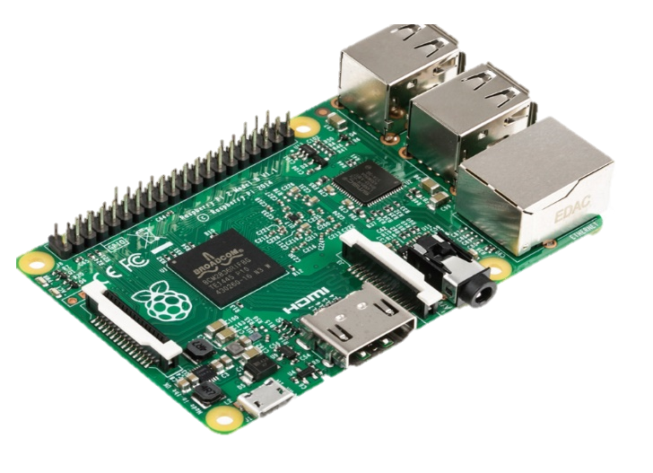
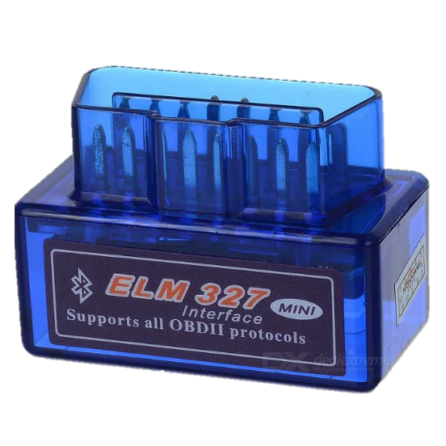
5
개발 환경
SoC | Broadcom BCM2837 SoC
CPU | 1.2GHz ARM Cortex-A53 MP4
GPU | Broadcom VideoCore IV MP2 400 MHz
RAM | 1 GB LPDDR2
Network | 10/100 Mbps 이더넷 Wi-Fi 내장 802.11n + 블루투스 4.1
GPIO | 40핀
영상출력 | 컴포지트, HDMI(rev 1.3 & 1.4), DSI
이름 | ELM327
전원 | 12v / 45mA
통신방식 | OBD2 / Bluetooth
지원 프로토콜 | SAE J1850 PWM (41.6 kbit/s) SAE J1850 VPW (10.4 kbit/s) ISO 9141-2 (5 baud init, 10.4 kbit/s) ISO 14230-4 KWP (5 baud init, 10.4 kbit/s) ISO 14230-4 KWP (fast init, 10.4 kbit/s) ISO 15765-4 CAN (11 bit ID, 500 kbit/s) ISO 15765-4 CAN (29 bit ID, 500 kbit/s) ISO 15765-4 CAN (11 bit ID, 250 kbit/s) ISO 15765-4 CAN (29 bit ID, 250 kbit/s) SAE J1939 (250kbps) SAE J1939 (500kbps)

Slide 14
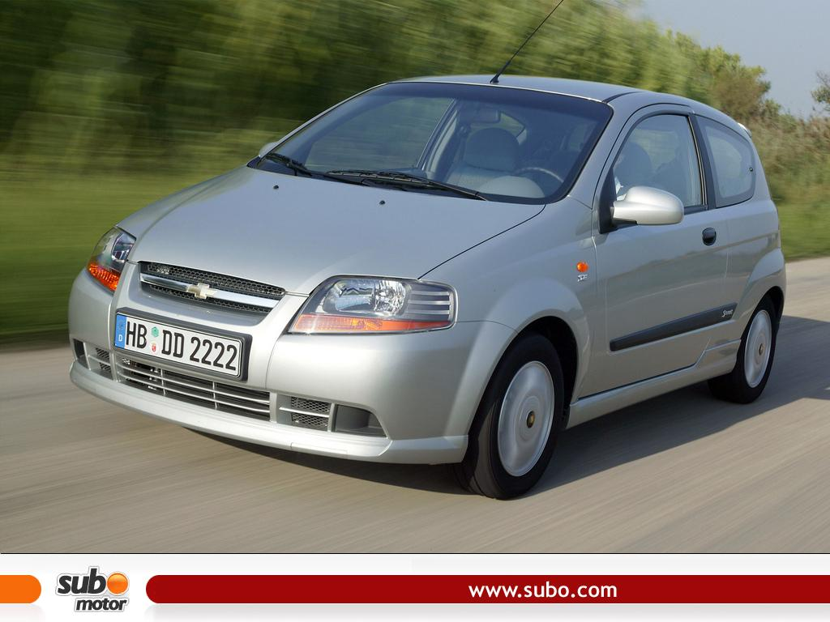





5
개발 환경
차량명 | 칼로스
제조사 | GM 대우
엔진 | 1498cc DOHC
사용연료 | 가솔린
변속기 | 수동 5단
탑승인원 | 5인승
출력 | 86마력 / 5500RPM
사용언어 | Python3 Java PHP
개발 OS | Raspbian (Linux)
사용 도구 | Visual studio 2017 Sublime Text 3 Android Studio

Slide 15
5
개발 방법
1. Raspberry Pi
Raspberry Pi 3 에서 구현
통신모뎀(Alcatel L800)을 이용해 Internet과 연결
ELM327과 Bluetooth를 이용해 통신
OBD2에서 얻어진 정보를 Database에 저장
사용자에게 실시간 주행 정보 제공(LCD display)
주행 정보 음성지원
2. Database
Cloud에서 구현
서버에서 분석한 데이터를 저장
연비, 주행거리, 운행 점수 등을 저장

Slide 16
5
개발 방법
3. Web Server
Cloud에 구축
APP의 요청 대기
APP에서 요청이 오면 DB 내용을 참조하여 응답
4. Application
Android Studio를 사용한 어플리케이션 개발
시동을 끄면 서버로부터 운행 기록을 전달받아 Push 알림
주간 / 월간 주행 기록 확인 및 분석 기능

Slide 17
5
개발 방법
5. Sensors
차량 내부에 센서들을 설치하고 각 센서는 Raspberry Pi로 데이터를 전송
각 Sensor는 Raspberry Pi의 GPIO 또는, Aduino를 사용해서 연결
6. APIs
Google/Naver의 TTS/STT API를 사용하여 음성 환경 제공
SK Planet의 API를 사용해서 날씨 정보 수신

Slide 18
6
업무 분담
 | 박 찬 | 구삼열 | 설현관 | 송현화
자료 수집 | OBD 차량용 Protocol 시스템 | Raspberry Pi 플랫폼 | Raspberry Pi 3 호환 DB | Application Python 3 라이브러리
설계 | OBD 차량 정보 | Raspberry Pi 3 control | DB control Web Server | Raspberry Pi 3 API
구현 | 차량 정보 -> Raspberry Pi 3 Web Server | Raspberry Pi 3 서버용 플랫폼 구현 | 차량 정보 DB저장 Web Server | Android와 Raspberry Pi 3 연결 -> 차량 정보 display
테스트 | 장비 작동 / 제어 테스트 원격 작동 / 제어 테스트 통합 테스트 / 유지보수

Slide 19
7
종합설계 수행일정
추진사항 | 12월 | 1월 | 2월 | 3월 | 4월 | 5월 | 6월 | 7~9월
사전 조사 및 계획서 발표
Raspberry 플랫폼 조사 및 선정
ELM327 센서 분석
Raspberry Pi 서버 개발 및 Web Server 구축
모바일 어플리케이션 개발
시스템 통합
테스트 및 유지보수
최종보고서 작성 및 최적화

Slide 20
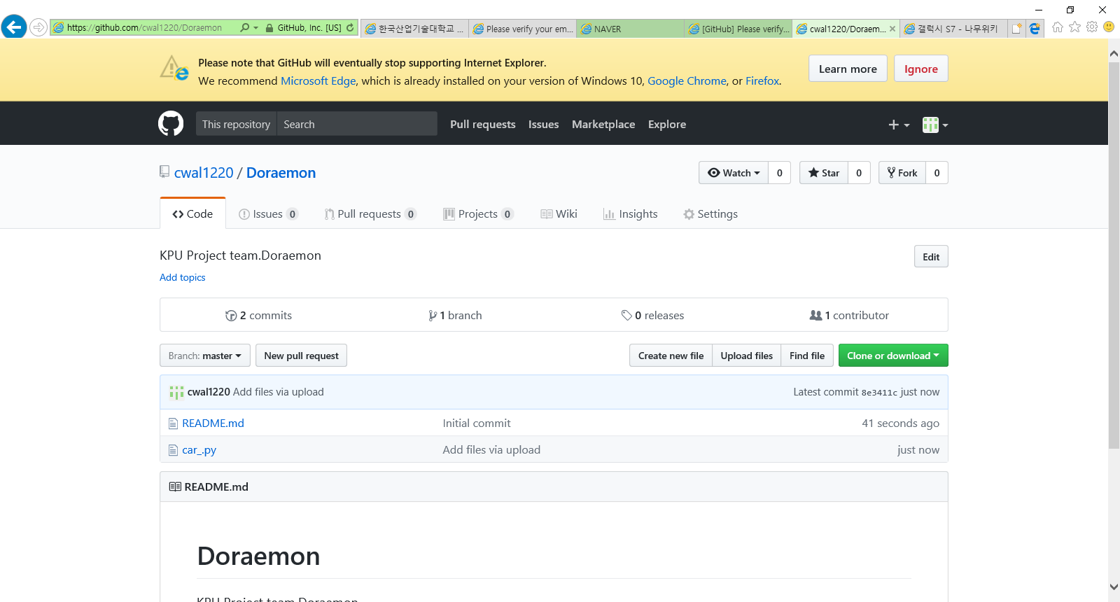
7
GitHub
https://github.com/cwal1220/Doraemon

Slide 21
8
필요기술/참고문헌
참고문헌
▷ 김성우. 「사물 인터넷을 품은 라즈베리파이- 사물인터넷 프로그래밍의 모든것」. (2016)
▷ Wikipidia - https://en.wikipedia.org/wiki/On-board_diagnostics
▷ Python-OBD - https://github.com/brendan-w/python-OBD
▷ OPEN IOT - http://www.openiot.net/?controller=DevicesApps&action=DevicesDetail&No=21
▷ ELM327 - https://en.wikipedia.org/wiki/ELM327

Slide 22
THANK YOU
THANK YOU

